Slide 1
Le Volume complémentaire du CECR :
Les ressources et leur utilisation dans les programmes de formation professionnelle
CEFR Companion Volume implementation toolbox
Boîte à outils pour la mise en œuvre du volume complémentaire du CECR

Slide 2
Ressources concernant le Volume complémentaire du CECR
Le Volume complémentaire du CECR : le texte publié
La base de données en ligne des descripteurs
Le site web sur le CECR du Conseil de l’Europe

Slide 3

Ressources concernant le Volume complémentaire du CECR
Le Volume complémentaire du CECR : le texte publié
La base de données en ligne des descripteurs
Le site web sur le CECR du Conseil de l’Europe

Slide 4
Le CECR et le Volume complémentaire du CECR :
Un cadre pour l’enseignement, l’apprentissage et l’évaluation
Représente :
un cadre
des directives générales
non prescriptif
Exige :
une mise en pratique
une adaptation aux contextes individuels
un développement des programmes, des cursus, des tâches et des activités liés au contexte
ici :
l’application aux contextes universitaires et à la formation professionnelle

Slide 5
Le CECR et le Volume complémentaire du CECR :
Un cadre pour l’enseignement, l’apprentissage et l’évaluation
l’appliquer à des contextes universitaires et de formation professionnelle, c’est-à-dire :
  sélectionner des aspects pertinents dans le contexte spécifique
  élaborer des programmes d’études adaptés à ce contexte
  sélectionner le /les mode(s) de communication respectif(s)
  sélectionner et utiliser les échelles et les descripteurs pertinents
  élaborer des scénarios, des tâches, des activités d’enseignement, d’apprentissage et d’évaluation
  piloter, réviser, optimiser…
  expérimenter de nouvelles approches

Slide 6
Le CECR et le Volume complémentaire du CECR :
Un cadre pour l’enseignement, l’apprentissage et l’évaluation
CECR (2001 : 9) :
Le Cadre européen commun de référence offre une base commune pour l’élaboration de programmes de langues vivantes, de référentiels, d’examens, de manuels, etc. en Europe.
Volume complémentaire du CECR (2021 : 29) :
Il est important de souligner encore une fois que le CECR est un outil pour faciliter les projets de réforme de l’éducation et non pas un outil de standardisation. De même, personne ne contrôle ni ne coordonne son utilisation. Le CECR de 2001 l’indique d’ailleurs clairement dès les premières pages :
« Soyons clairs : il ne s’agit aucunement de dicter aux praticiens ce qu’ils ont à faire et comment le faire. Nous soulevons des questions, nous n’apportons pas de réponses. La fonction du Cadre européen commun de référence n’est pas de prescrire les objectifs que ses utilisateurs devraient poursuivre ni les méthodes qu’ils devraient utiliser » (CECR de 2001, « Avertissement »).

Slide 7
Activités de formation professionnelle basées sur le cadre théorique du Volume complémentaire du CECR
Activités possibles pour un atelier de formation : tâches de réflexion
Les formateurs peuvent inviter les participants à discuter des aspects suivants après s’être familiarisés avec le Volume complémentaire du CECR :
les aspects pertinents du Volume complémentaire du CECR ?
les aspects moins pertinents dans leurs contextes spécifiques ?
de nouveaux aspects qu’ils voudraient approfondir ou appliquer ?
l’impact sur la conception des programmes d’études ?
l’impact sur l’évaluation ?

Slide 8
Le Volume complémentaire du CECR : le cadre théorique
Chapitre 2 « Éléments clés du CECR pour l’enseignement et l’apprentissage » :
Introduction à l’approche actionnelle et ses principales caractéristiques (en 21 pages seulement !)
Présentation des nouveaux aspects du Volume complémentaire du CECR
Introduction aux quatre modes de communication
Focus sur la compétence plurilingue et pluriculturelle
Idées sur la façon d’utiliser les descripteurs et sur la façon de
mettre en œuvre le Volume complémentaire

Slide 9
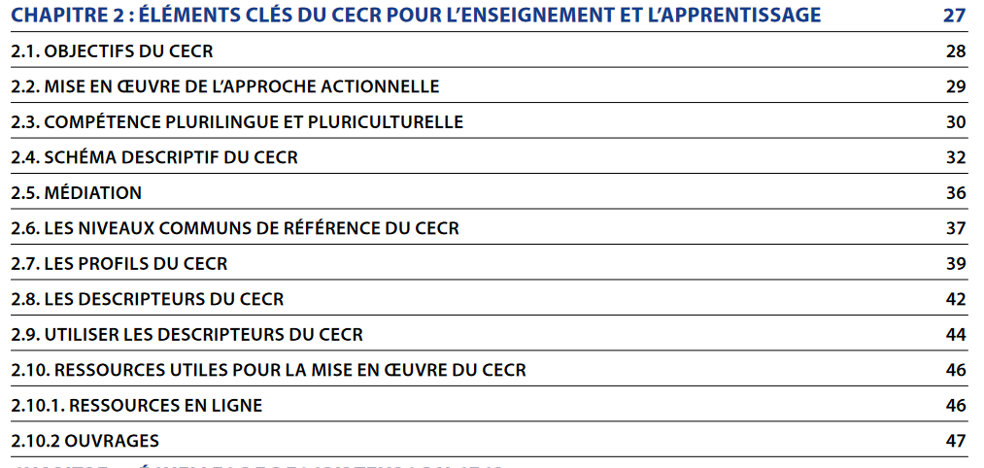
La publication elle-même : le cadre théorique
Chapitre 2 :

Slide 10
Activités de formation basées sur le chapitre 2 du Volume complémentaire du CECR
Activités possibles pour un atelier de formation :
Tâche à réaliser au préalable : inviter les participants à lire le chapitre 2 du Volume complémentaire du CECR
Activités de réflexion pendant l’atelier : par exemple discuter de certains aspects présentés dans le chapitre 2 (voir exemples sur la diapositive suivante)

Slide 11
Tâches de réflexion sur le cadre théorique
Activités de réflexion possibles :
Quel est l’impact de l’approche actionnelle sur
  notre enseignement ?
  notre approche en matière d’évaluation ?
Quel est l’impact du concept des quatre modes de communication sur la conception des programmes d’études / sur l’évaluation ?
De quelle manière pouvons-nous valoriser la compétence plurilingue et/ou pluriculturelle ? Et comment pouvons-nous intégrer ces compétences dans notre cursus ?

Slide 12
Liens et ressources utiles
Aspects théoriques:
Conseil de l’Europe (2021) : Cadre européen commun de référence pour les langues : apprendre, enseigner, évaluer – Volume complémentaire. Strasbourg: Conseil de l’Europe.
https://rm.coe.int/cadre-europeen-commun-de-reference-pour-les-langues-apprendre-enseigne/1680a4e270
(Voir notamment : Chapitre 2 « Éléments clés du CECR pour l’enseignement et l’apprentissage », pages 27-47.)
Piccardo, Enrica / North, Brian (2019): The Action-oriented Approach. A Dynamic Vision of Language Education. Bristol: Multilingual Matters.

Slide 13
Ressources concernant le Volume complémentaire du CECR
Le Volume complémentaire du CECR : le texte publié
La base de données en ligne des descripteurs
Le site web sur le CECR du Conseil de l’Europe

Slide 14
La base de données en ligne des descripteurs
Le Conseil de l’Europe fournit un lien vers la base de données de tous les descripteurs répertoriés dans le Volume complémentaire du CECR sous le format d’une feuille de calcul :
https://rm.coe.int/cefr-descriptors-2020-/16809ed2c7

Slide 15
La base de données en ligne des descripteurs
Ce document permet aux utilisateurs de visualiser et de sélectionner les descripteurs qui pourraient être pertinents dans leur contexte.
Il permet :
de sélectionner les descripteurs d’un niveau spécifique
de choisir le mode de communication
l’activité, la stratégie ou la compétence
l’échelle
et enfin le(s) descripteur(s) pertinent(s)

Slide 16
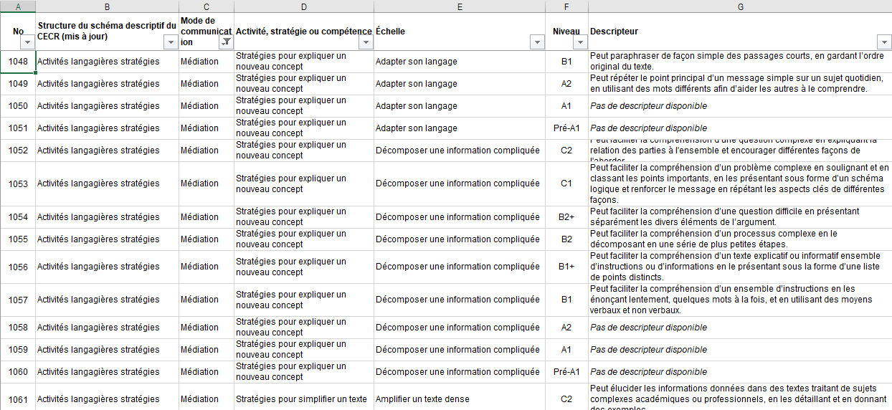
Exemple montrant des descripteurs pour la médiation (tous niveaux, activités / stratégies / compétences et échelles) :

Slide 17
Activité possible pour un atelier de formation à l’aide de la base de données en ligne
Tâche :
« Veuillez élaborer une activité à réaliser en cours pour votre contexte spécifique en utilisant les descripteurs du CECR.
Choisissez le niveau cible de votre groupe, puis sélectionnez le mode de communication que vous souhaitez aborder, puis l’activité, la stratégie ou la compétence, puis l’échelle et enfin le(s) descripteur(s) pertinent(s). Dans un deuxième temps, veuillez élaborer une activité, une tâche ou un projet à réaliser en cours qui aborde ce descripteur (ces descripteurs). »

Slide 18
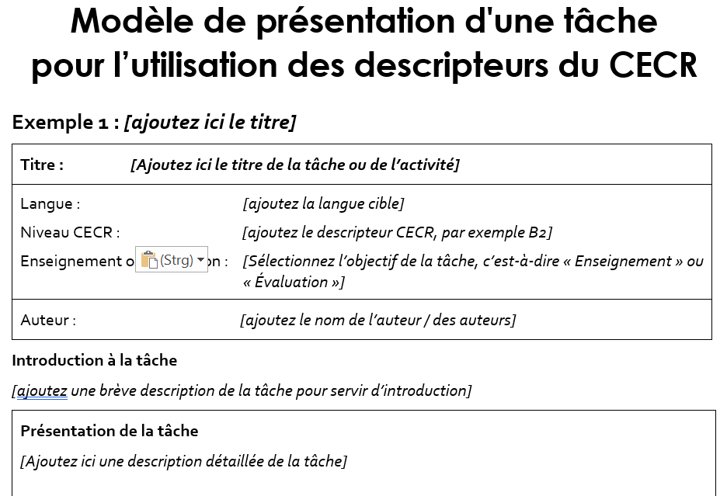
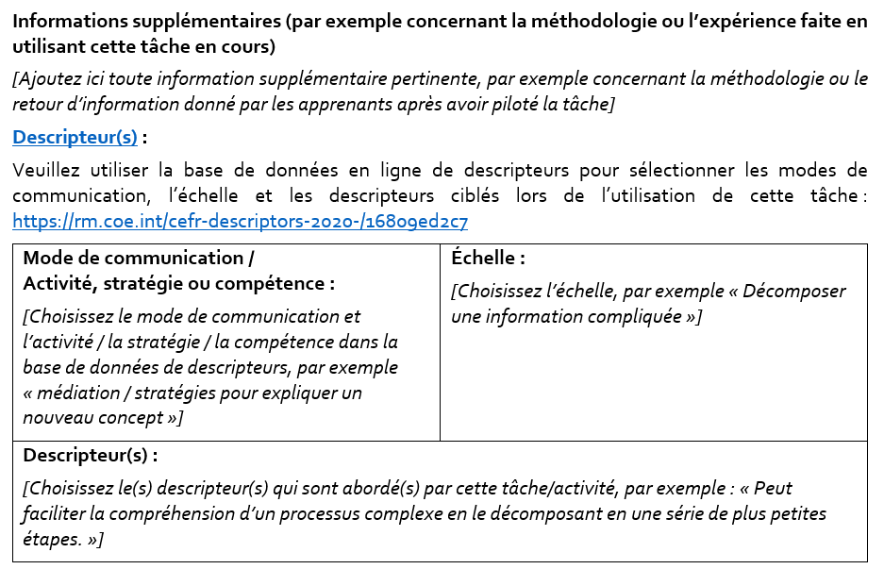
Activité possible pour un atelier de formation à l’aide de la base de données en ligne
Modèle de développement / description de la tâche, qui permet :
d’illustrer des exemples de bonnes pratiques produits par les participants et
de donner des idées à des collègues

Slide 19
Ressources concernant le Volume complémentaire du CECR
Le Volume complémentaire du CECR : le texte publié
La base de données en ligne des descripteurs
Le site web sur le CECR du Conseil de l’Europe

Slide 20
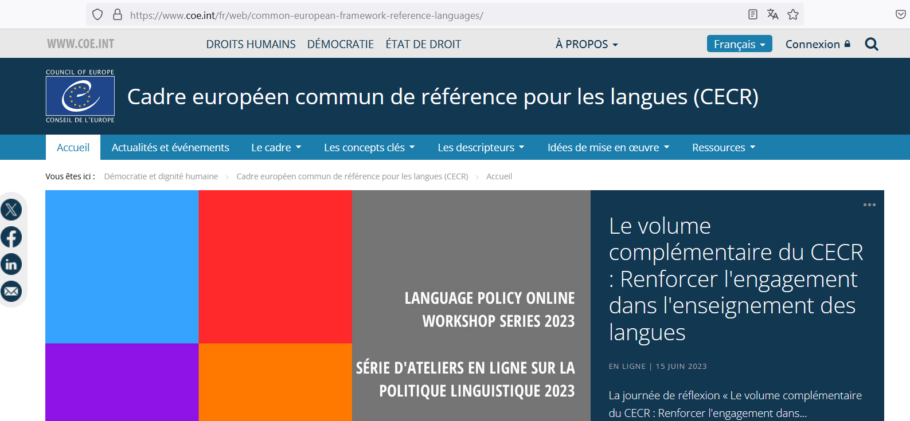
Le site web CECR du Conseil de l’Europe
Le Conseil de l’Europe a mis en place un site web qui fournit une vaste base de données offrant des ressources concernant le CECR et le Volume complémentaire :
https://www.coe.int/fr/web/common-european-framework-reference-languages/

Slide 21
Le site web du Conseil de l’Europe du CECR
Ce site web offre entre autres l’accès :
aux publications en ligne du CECR et le Volume complémentaire du CECR
mais aussi à des publications couvrant des aspects spécifiques, par exemple la manière d’utiliser ces ressources
à des vidéos présentant les concepts clés du Volume complémentaire
à des webinaires enregistrés
à des idées de mise en œuvre
à la base de données des descripteurs

Slide 22
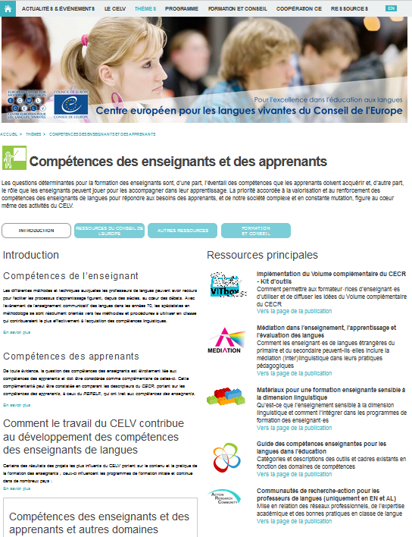
Le site du CELV
Le site web du CELV fournit des outils précieux relatifs à l’utilisation du CECR et du Volume complémentaire du CECR

Slide 23
Les sites web du Conseil de l’Europe et du CELV
Les deux sites web offrent
des ressources abordant des aspects spécifiques du CECR et du Volume complémentaire du CECR,
leur mise en œuvre,
ainsi que des exemples de bonnes pratiques
→ des outils utiles pour les ateliers de formation !

Slide 24
Liste des ressources
Site web du Conseil de l’Europe :
https://www.coe.int/fr/web/common-european-framework-reference-languages
Conseil de l’Europe (2001) : Cadre européen commun de référence pour les langues : apprendre, enseigner, évaluer. Strasbourg : Conseil de l’Europe / Paris : Didier. Le texte français est disponible à l’adresse suivante : https://rm.coe.int/16802fc3a8.
Conseil de l’Europe (2021) : Cadre européen commun de référence pour les langues : apprendre, enseigner, évaluer – Volume complémentaire. Strasbourg : Éditions du Conseil de l’Europe. Le texte français est disponible à l’adresse suivante : https://rm.coe.int/cadre-europeen-commun-de-reference-pour-les-langues-apprendre-enseigne/1680a4e270.
Conseil de l’Europe (2020) : Descripteurs du CECR (base de données recherchable de descripteurs) : https://rm.coe.int/cefr-descriptors-2020-/16809ed2c7.
Piccardo, Enrica / North, Brian (2019) : The Action-oriented Approach. A Dynamic Vision of Language Education. Bristol : Multilingual Matters.
Centre européen pour les langues vivantes du Conseil de l’Europe : Ressources VITbox, disponibles à l’adresse suivante : www.ecml.at/companionvolumetoolbox.

